Slide 1







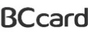
개인 EDA PRESENTATION
국내 카드사 비교
신한카드
현대카드
국민카드
삼성카드
우리카드
롯데카드
비씨카드
하나카드

Slide 2

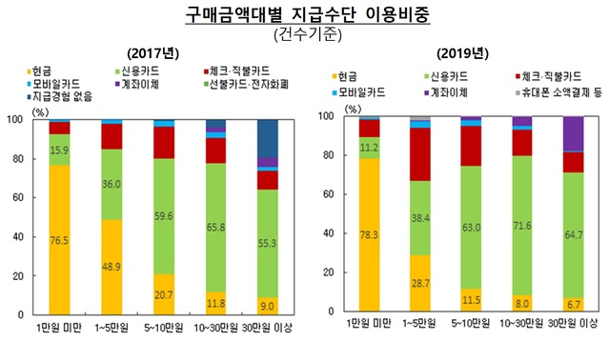
국내 카드사 비교 PRESENTATION 01 – 카드사를 선택한 이유
X
1) 카드 이용율의 상승
카드 이용비율
70%
2019년 지급 수단별 이용 비중
현금 26.4% 신용카드 43.7% 체크카드 19.2% 계좌이체 3% 모바일카드 3.8%
1위
출처 한국은행

Slide 3
국내 카드사 비교 PRESENTATION 01 – 카드사를 선택한 이유
X
2) 카드사의 데이터 관련 업무 비중 증가
CONTENTS
43%
Enjoy your stylish business and
campus life with BIZCAM
1위
CONTENTS
43%
Enjoy your stylish business and
campus life with BIZCAM
1위

Slide 4
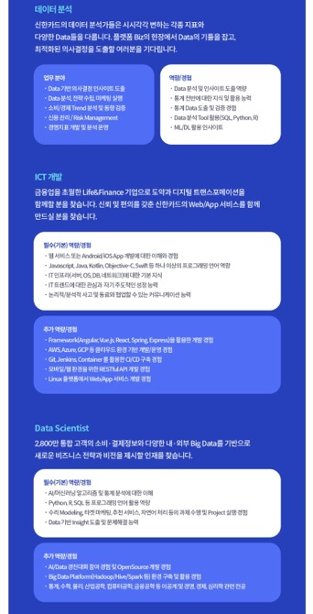
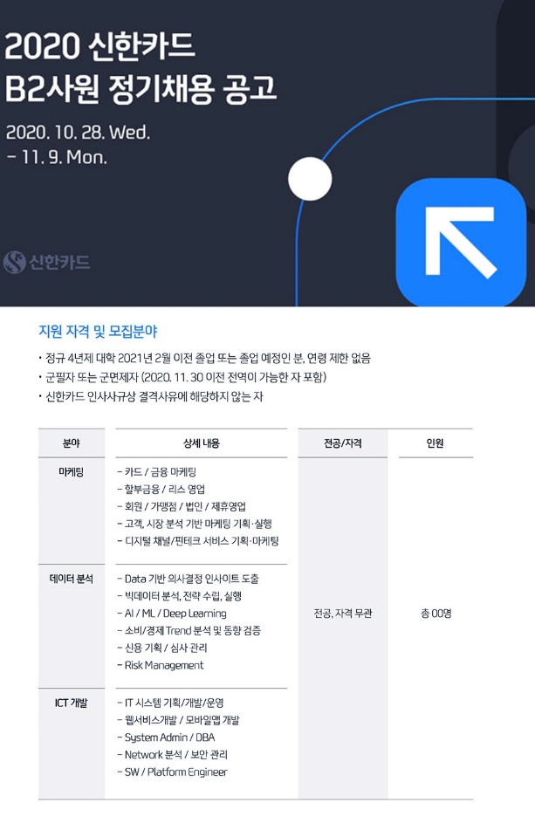
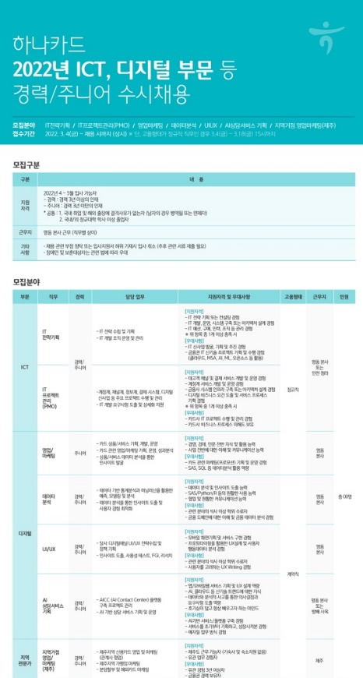
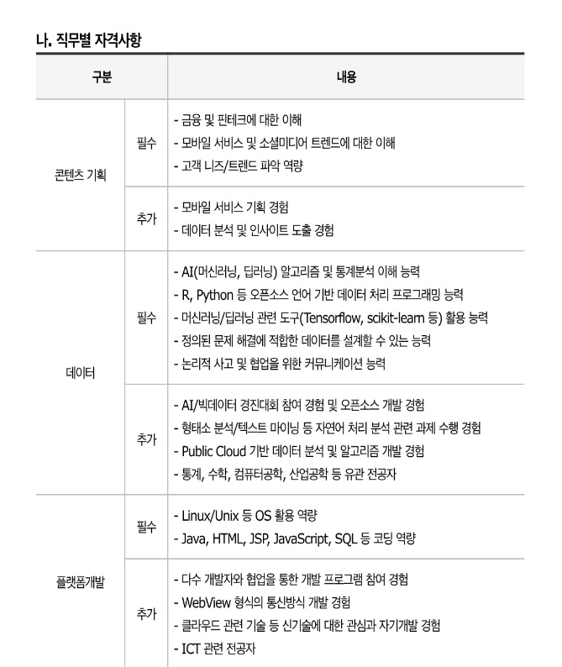
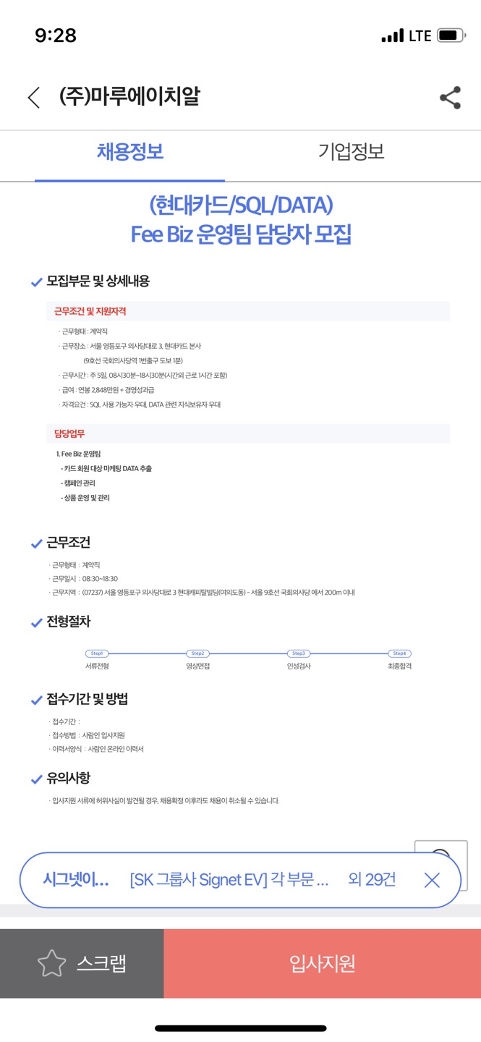
국내 카드사 비교 PRESENTATION 01 – 카드사를 선택한 이유
X
2) 카드사의 데이터 관련 업무 비중 증가
AI〮빅데이터 채용공고
15% 증가
→ 성별‧연령대 등 인구통계에 따른 카드 이용 패턴, 가맹점 및 업종별 카드 매출 분석 가능

Slide 5
국내 카드사 비교 PRESENTATION 02 – 카드사 비교
X
2) 카드사의 데이터 관련 업무 비중 증가
20대 남성 X
20대 남성 X
20대 남성 X
75%
35%
65%
CONTENTS A
컨텐츠에 대한 내용을 적어요
Enjoy your stylish business and campus life with BIZCAM
CONTENTS A
컨텐츠에 대한 내용을 적어요
Enjoy your stylish business and campus life with BIZCAM
CONTENTS A
컨텐츠에 대한 내용을 적어요
Enjoy your stylish business and campus life with BIZCAM

Slide 6
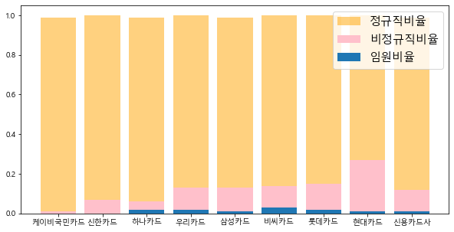
국내 카드사 비교 PRESENTATION 02 – 카드사 비교
X
1) 카드사의 임원,정규직,비정규직 비율
CONTENTS A
컨텐츠에 대한 내용을 적어요
Enjoy your stylish business and campus life with BIZCAM
CONTENTS A
컨텐츠에 대한 내용을 적어요
Enjoy your stylish business and campus life with BIZCAM
CONTENTS A
컨텐츠에 대한 내용을 적어요
Enjoy your stylish business and campus life with BIZCAM

Slide 7
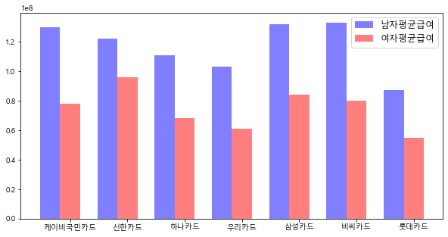
국내 카드사 비교 PRESENTATION 02 – 카드사 비교
X
2) 카드사의 남녀 평균 급여 비교
CONTENTS A
컨텐츠에 대한 내용을 적어요
Enjoy your stylish business and campus life with BIZCAM
CONTENTS A
컨텐츠에 대한 내용을 적어요
Enjoy your stylish business and campus life with BIZCAM
CONTENTS A
컨텐츠에 대한 내용을 적어요
Enjoy your stylish business and campus life with BIZCAM

Slide 8
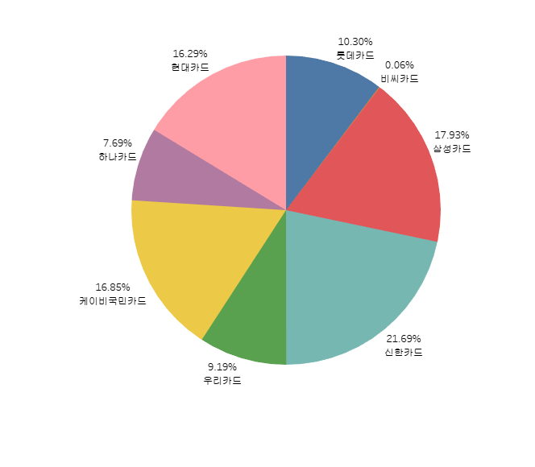
국내 카드사 비교 PRESENTATION 02 – 카드사 비교
X
2) 카드사의 점유율 비교
CONTENTS A
컨텐츠에 대한 내용을 적어요
Enjoy your stylish business and campus life with BIZCAM
CONTENTS A
컨텐츠에 대한 내용을 적어요
Enjoy your stylish business and campus life with BIZCAM
CONTENTS A
컨텐츠에 대한 내용을 적어요
Enjoy your stylish business and campus life with BIZCAM

Slide 9
PPT PRESENTATION Enjoy your stylish business and campus life with BIZCAM
X
STEP
01
STEP
01
STEP
01
STEP
01
CONTENTS
컨텐츠에 대한 내용을 적어요
Enjoy your stylish business and campus life with BIZCAM
CONTENTS
컨텐츠에 대한 내용을 적어요
Enjoy your stylish business and campus life with BIZCAM
CONTENTS
컨텐츠에 대한 내용을 적어요
Enjoy your stylish business and campus life with BIZCAM
CONTENTS
컨텐츠에 대한 내용을 적어요
Enjoy your stylish business and campus life with BIZCAM

Slide 10
PPT PRESENTATION Enjoy your stylish business and campus life with BIZCAM
X
CONTENTS
컨텐츠에 대한 내용을 적어요
Enjoy your stylish business and campus life with BIZCAM
82%
CONTENTS
★★★★★
o 20대 남성 선호도
CONTENTS
컨텐츠에 대한 내용을 적어요
Enjoy your stylish business and campus life with BIZCAM
63%
CONTENTS
★★★★★
o 20대 남성 선호도

Slide 11
PPT PRESENTATION Enjoy your stylish business and campus life with BIZCAM
X
컨텐츠에 대한 내용을 적어요
PowerPoint is a computer program created by Microsoft Office
Enjoy your stylish business and campus life with BIZCAM
조사대상 총 인원
10,234,893명
CONTENTS
35% (4,256,644)
www.pptbizcam.co.kr
CONTENTS
65% (4,256,644)
www.pptbizcam.co.kr

Slide 12
오늘 사용한 색상은?
R 241
G 223
B 211
R 119
G 167
B 205
2013 버전 이상 사용자께서는 스포이트 기능을 이용하시면 편하구요.
2010 이하 버전 사용자 께서는 다른 채우기 색 > 사용자 지정 탭 > RGB 색상 값 입력

